Slide 1

Департамент образования и науки Кемеровской области
Государственное профессиональное образовательное учреждение
«Новокузнецкий торгово-экономический техникум»
(ГПОУ НТЭТ)
Эффективное взаимодействие
Новокузнецкого торгово-экономического техникума
с агентствами недвижимости
в рамках организации практического обучения
Воробьева Татьяна Николаевна
Крестина Ирина Ивановна
преподаватели ГПОУ НТЭТ
дисциплин специальности «Земельно-имущественные отношения»

Slide 2
Подготовка специалистов по земельно-имущественным отношениям осуществляется с 2010 г. и включает в программу
Профессиональные модули:
1.Управление земельно-имущественным комплексом
2. Осуществление кадастровых отношений
3. Картографо-геодезическое сопровождение земельно-имущественных отношений
4. Оценка недвижимого имущества

Slide 3
Первые социальные партнеры
Комитет градостроительства и земельных ресурсов Администрации г. Новокузнецка
Администрация Новокузнецкого района
МУП «Кадастровый центр Новокузнецкого района»
ООО «Центр градостроительства и землеустройства г. Новокузнецка»
ООО «Новолит»
ООО «КузбассОценка»
АУ КО «Новокузнецкий лесхоз»

Slide 4
В 2011г. в рамках эффективного взаимодействия с саморегулируемыми организациями –
«Ассоциацией риэлторов Кемеровской области» и «Лигой риэлторов Кузбасса»
было принято решение о введении нового профессионального модуля «Основы риэлтерской деятельности».
Сегодня с нами сотрудничает 54 агентства недвижимости

Slide 6
Благодаря введению профессионального модуля «Основы риэлтерской деятельности»
было достигнуто следующее:
- увеличено количество социальных партнеров;
- организовано сотрудничество с крупными агентствами недвижимости в рамках проведения производственной практики;
- получены новые рабочие места для выпускников по специальности «Земельно-имущественные отношения».

Slide 7



Slide 8

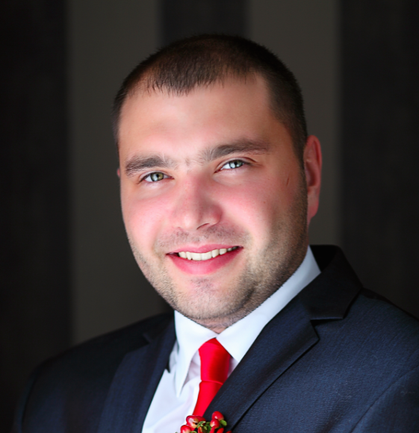

ОРГАНИЗАТОРЫ ТРЕНИНГОВ
Сапожкова Юлия Анатольевна –
директор
АН «НОМИНАЛ»
Брызгалин Роман Андреевич – руководитель учебно-тренингового центра
АН «НОМИНАЛ»
Терехин-Крангёв Станислав Игоревич– руководитель отдела продаж
АН «НОМИНАЛ»

Slide 9
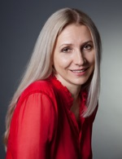

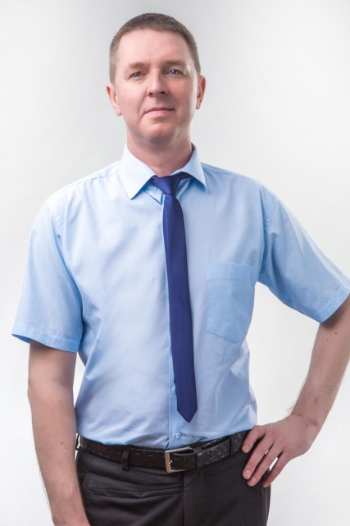

Левченко Инна Васильевна –
директор
АН «Любимый город»
Зайцева Светлана Павловна – руководитель учебно-тренингового центра
АН «Любимый город»
Чуданов Александр Павлович – руководитель отдела маркетинга
АН «Любимый город»
Васильева Евгения Викторовна – маркетолог
АН «Любимый город»

Slide 10
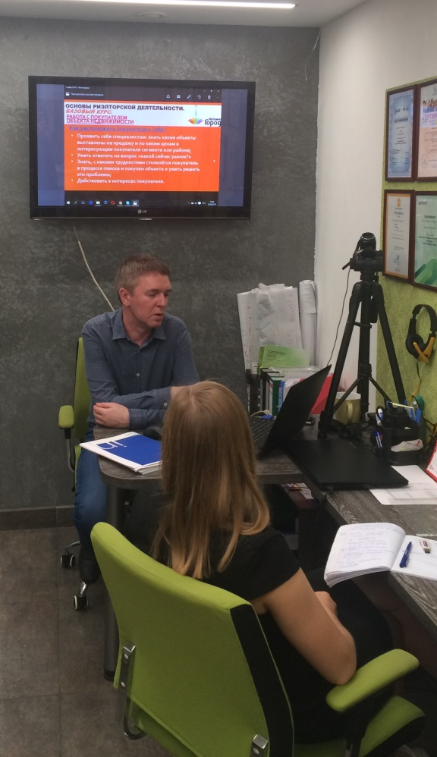
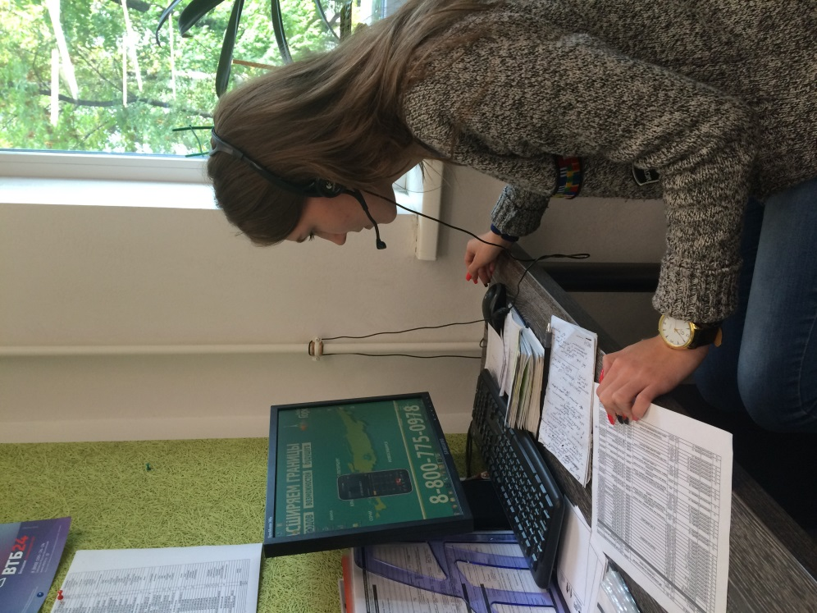
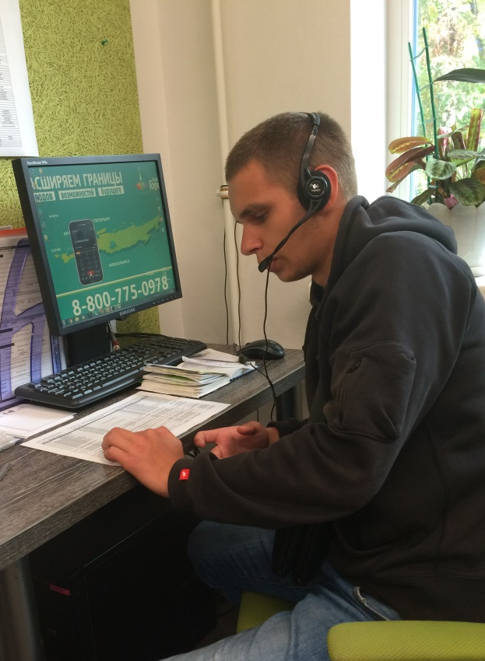
Проведенные тренинги
Основы риэлтерской деятельности
Отработка «холодного звонка»

Slide 11
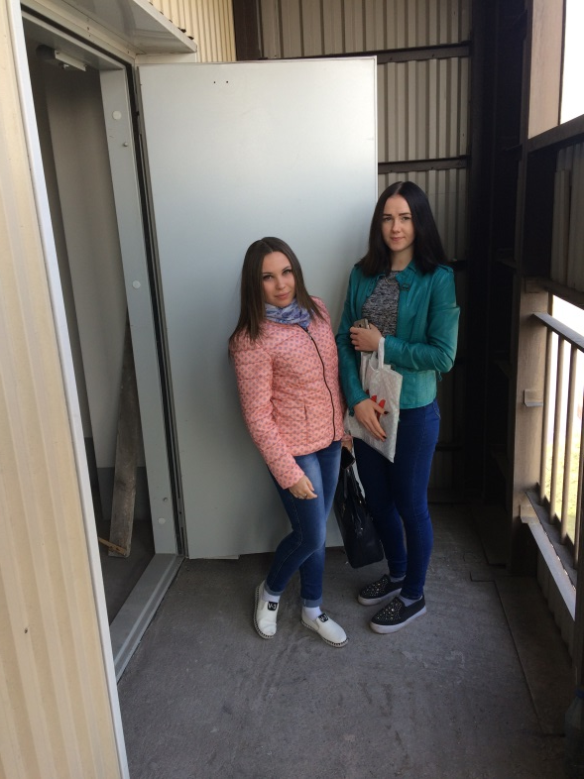
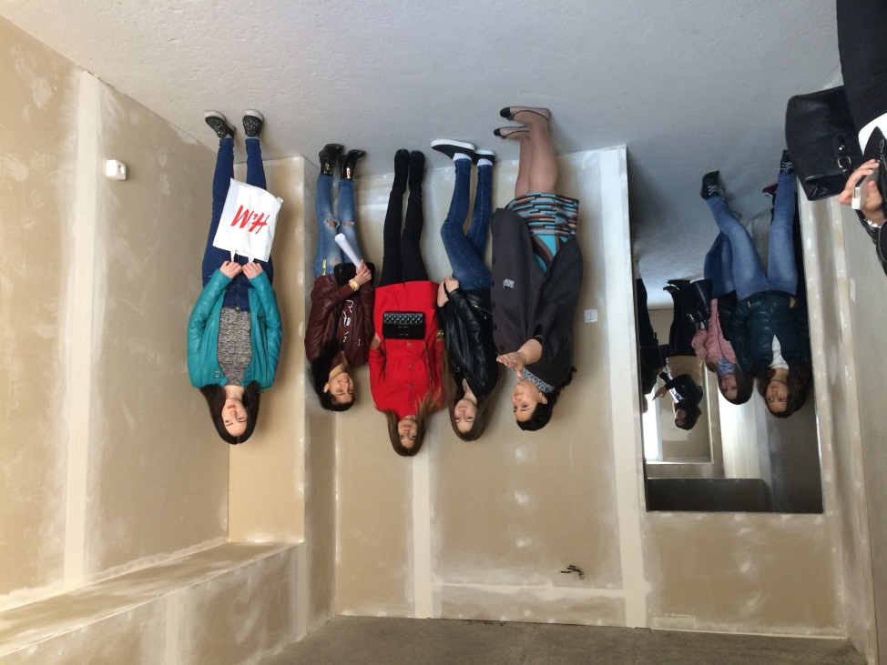
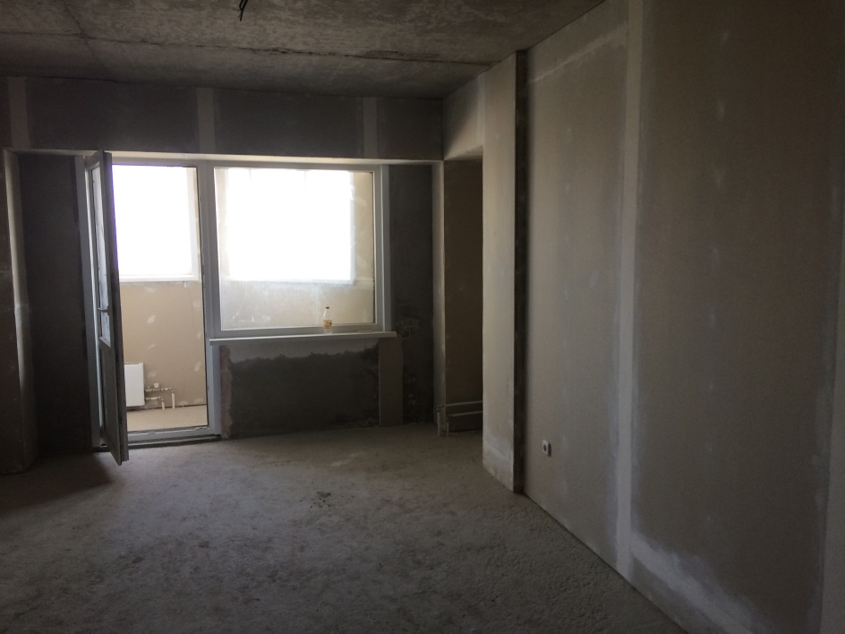
Проведенные тренинги
Осуществление показа объектов недвижимости

Slide 12

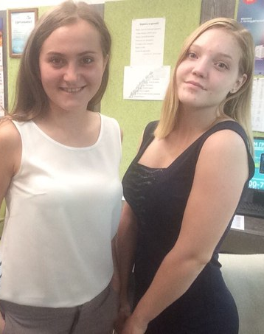
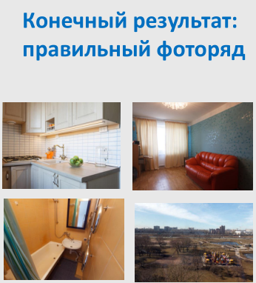
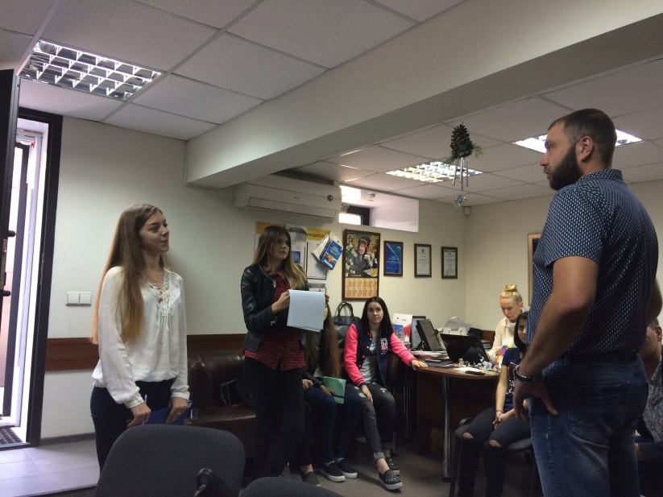
Проведенные тренинги
Составление объявления о продаже ОН
Основы самопрезентации

Slide 13
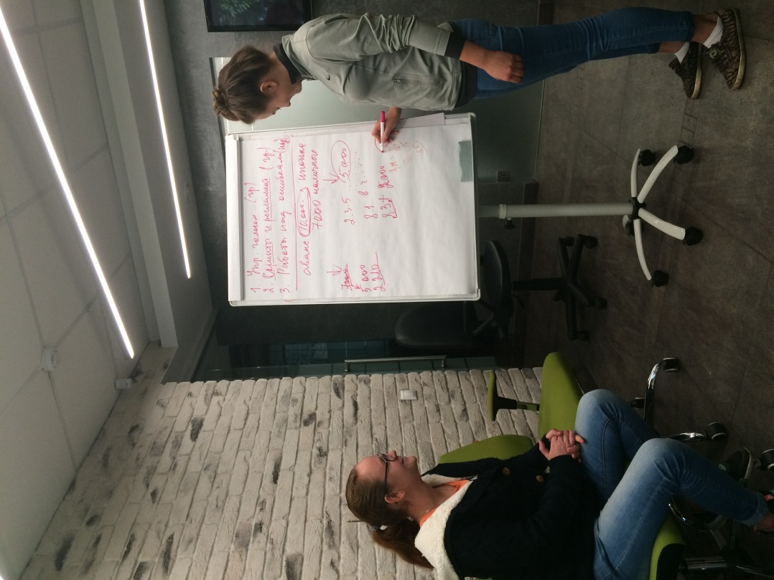
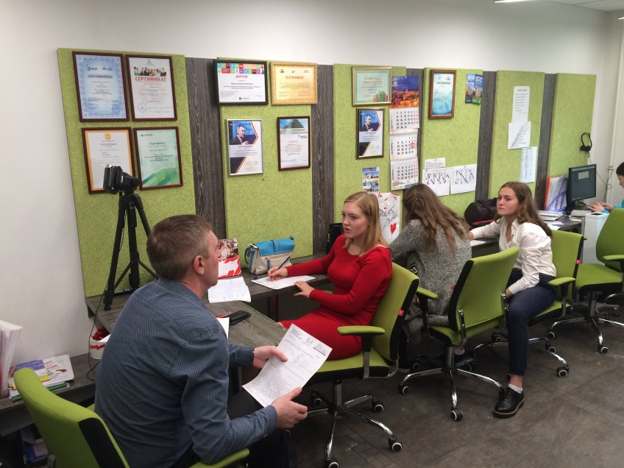
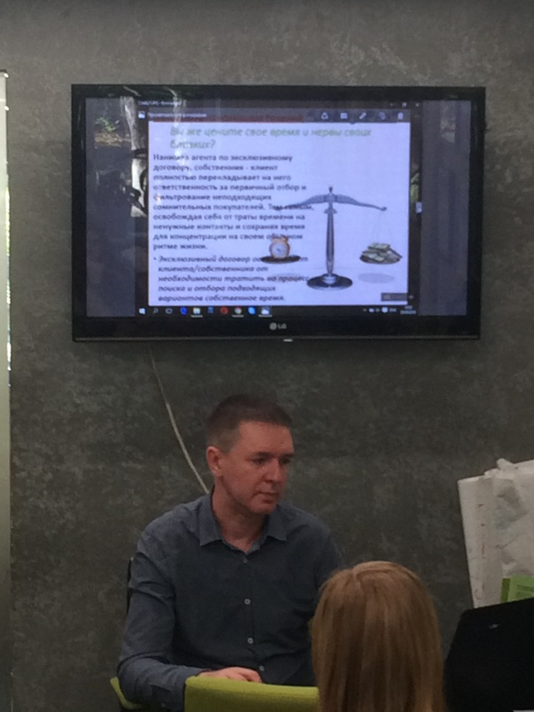
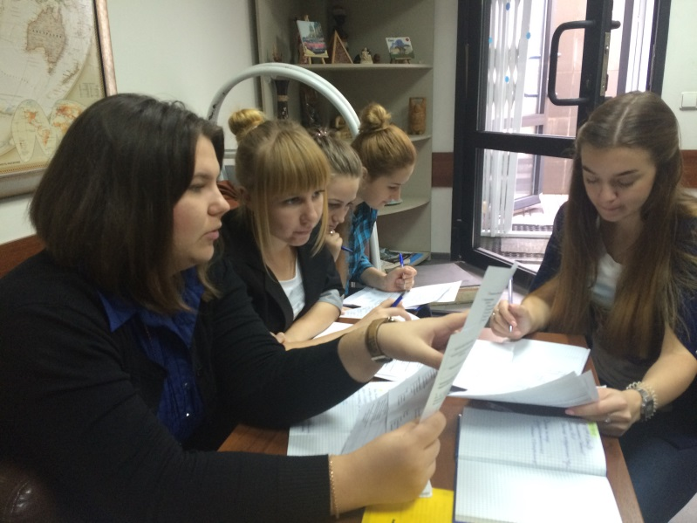
Первая встреча с клиентом
Продажа услуг агентства недвижимости
Выявление потребностей клиента

Slide 14
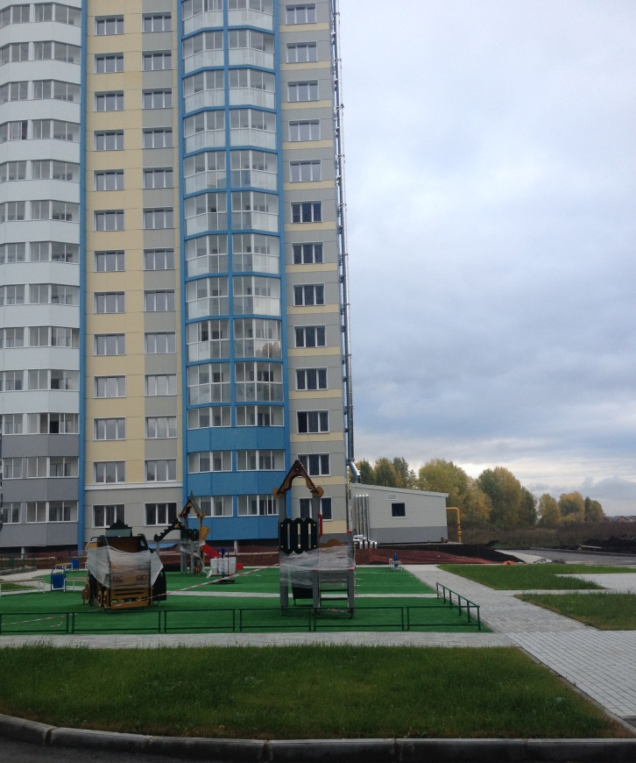
Выездная экскурсия
«Особенности объектов недвижимости в новостройках г. Новосибирска»
Инвестиционно-
строительная компания
«СОЮЗ» (ЖК «Акварельный)

Slide 15
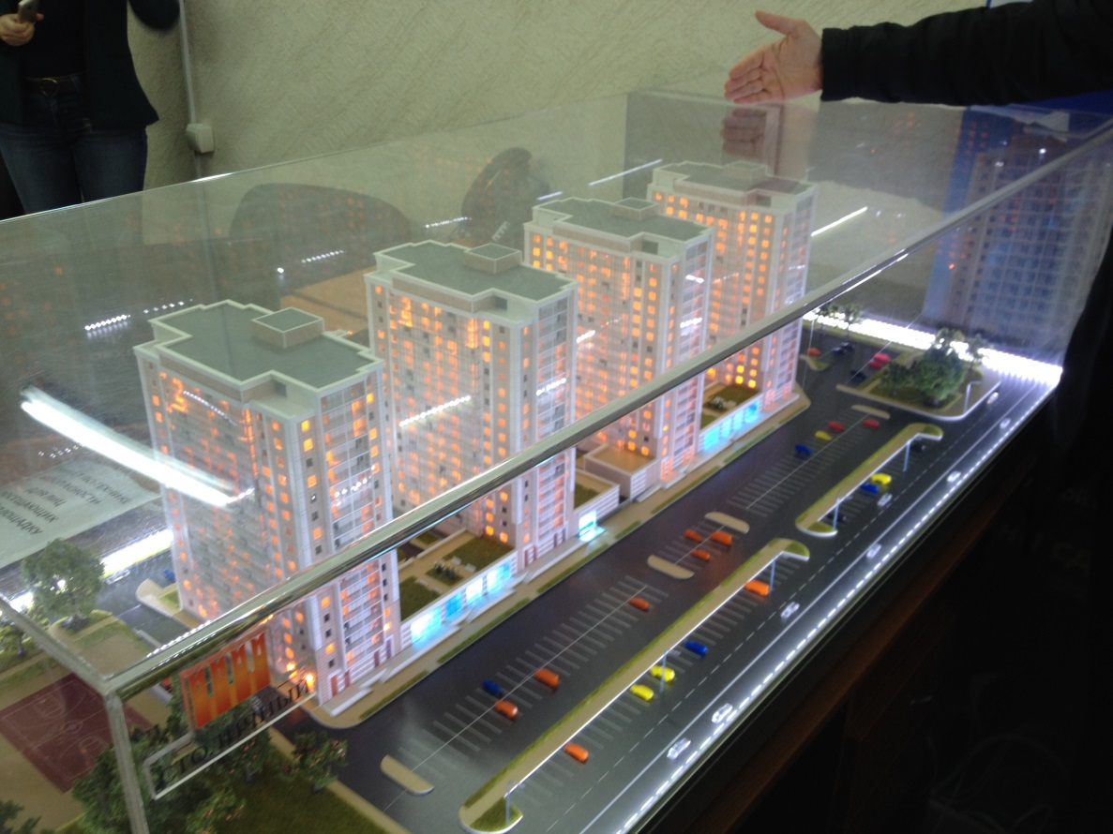
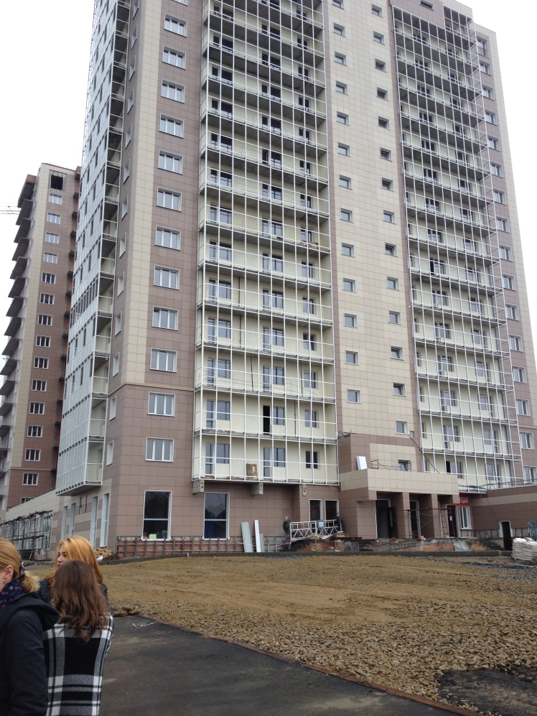
Инвестиционная компания «Уникон»
(ЖК «Столичный»)

Slide 16
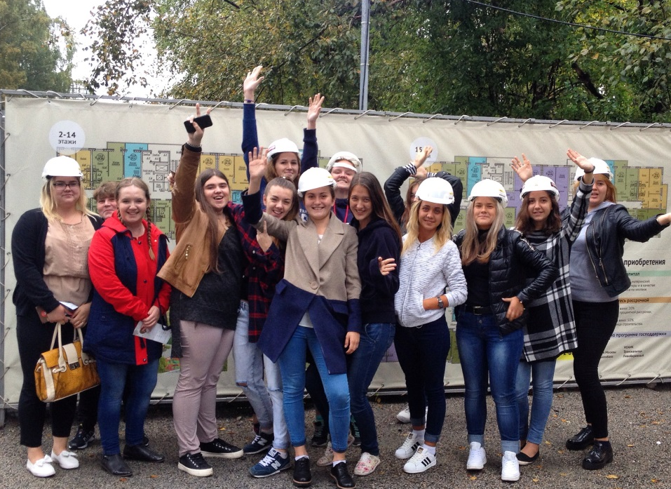
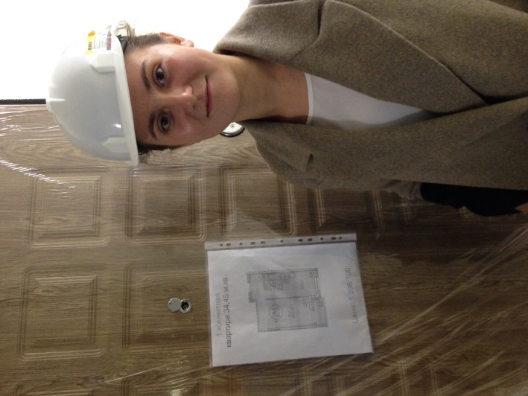
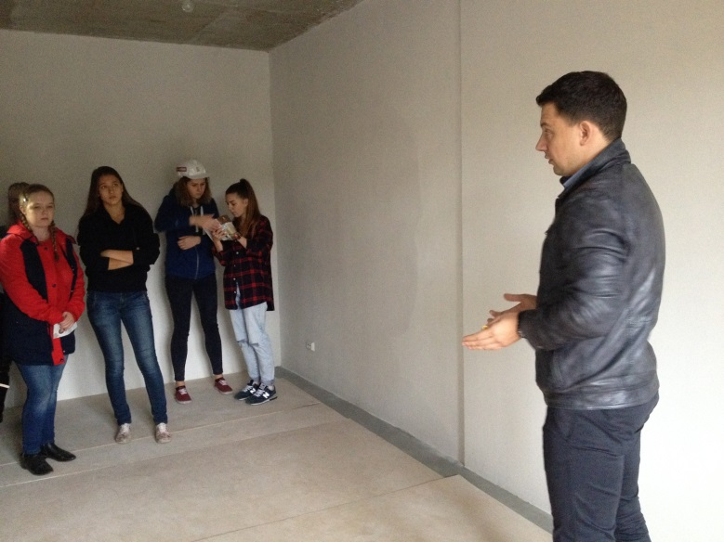
ООО «Роспроектстрой»
(Дом на Золотой Ниве)

Slide 17
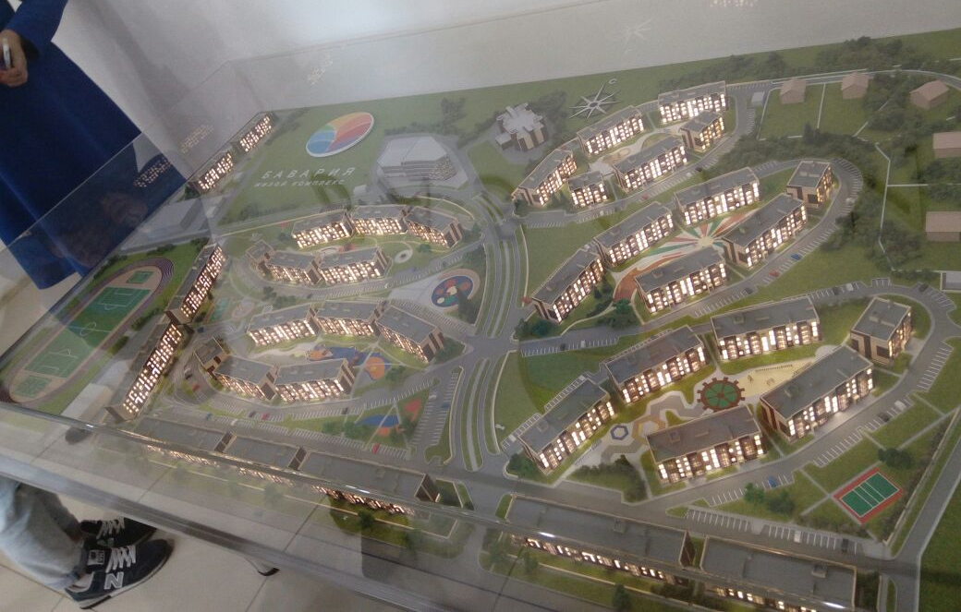
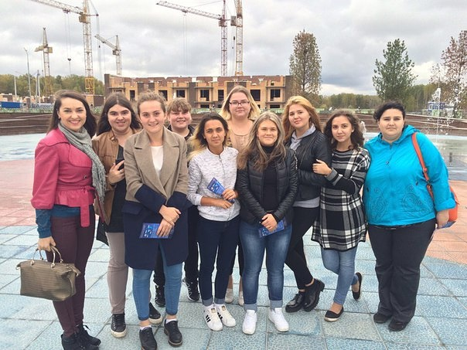
ООО «АКД»
(ЖК «Бавария»)

Slide 18
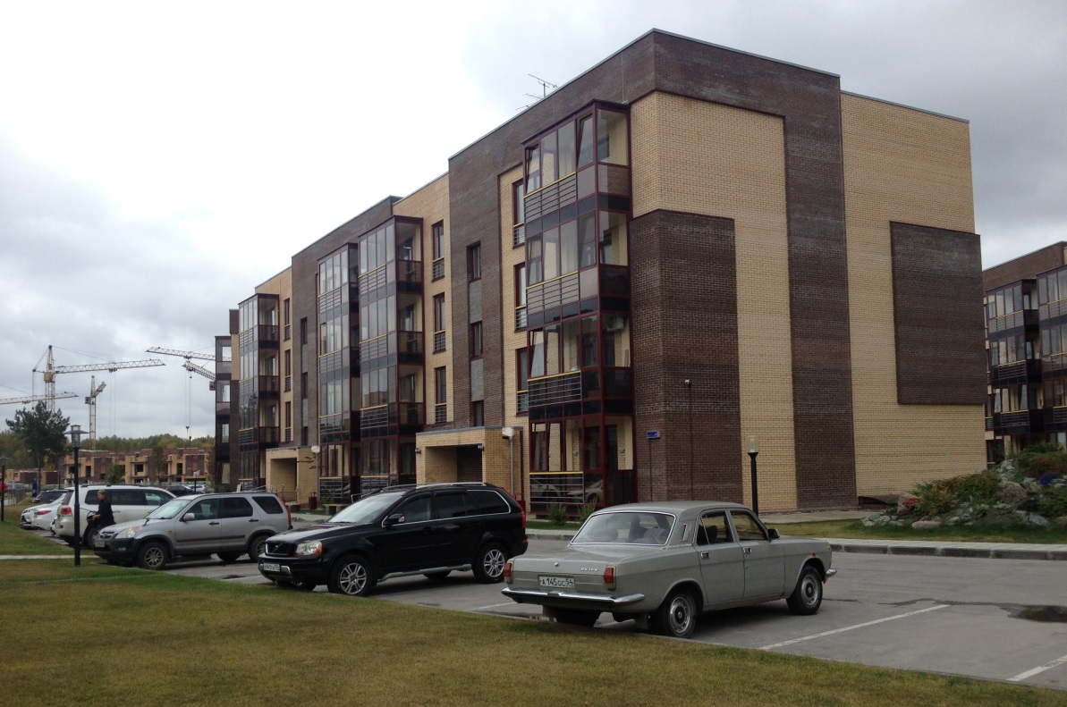

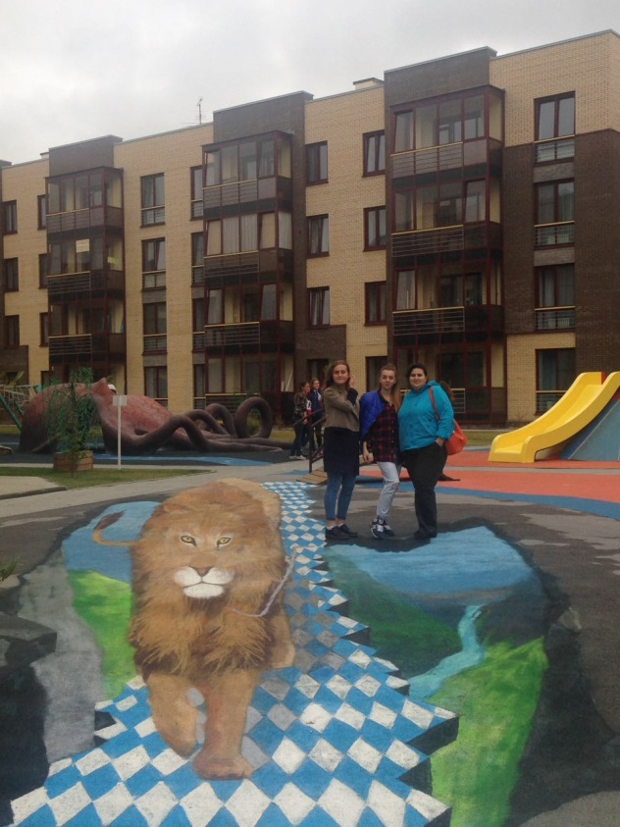
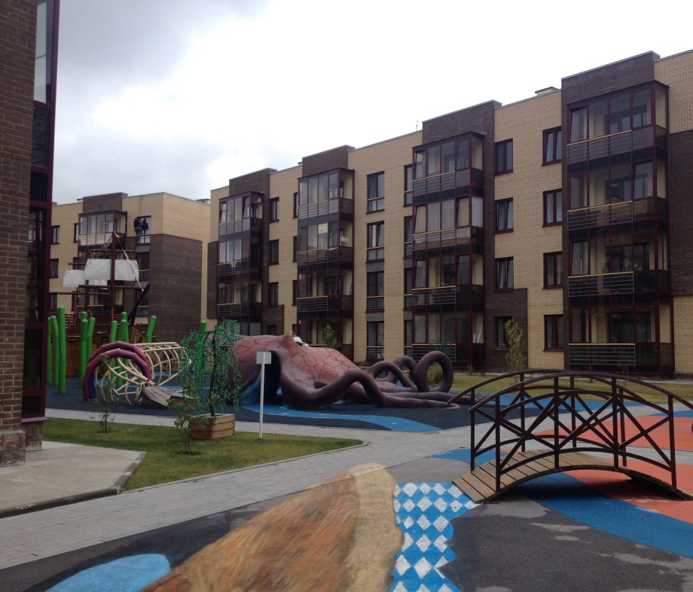

Slide 19
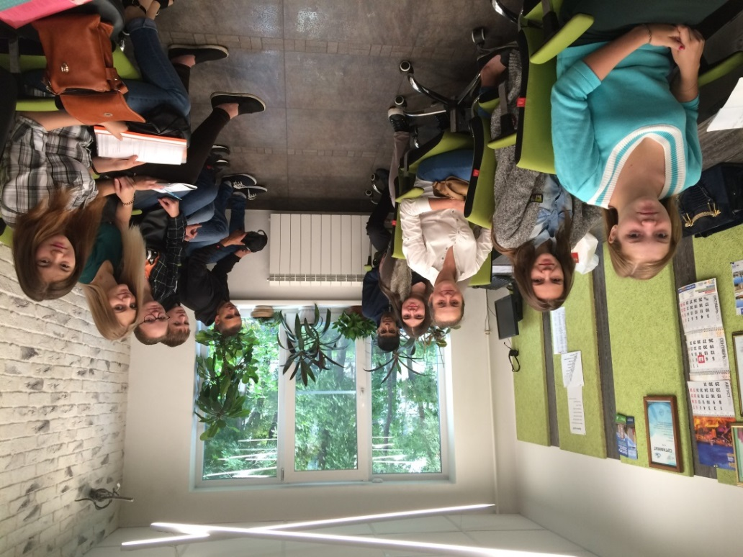
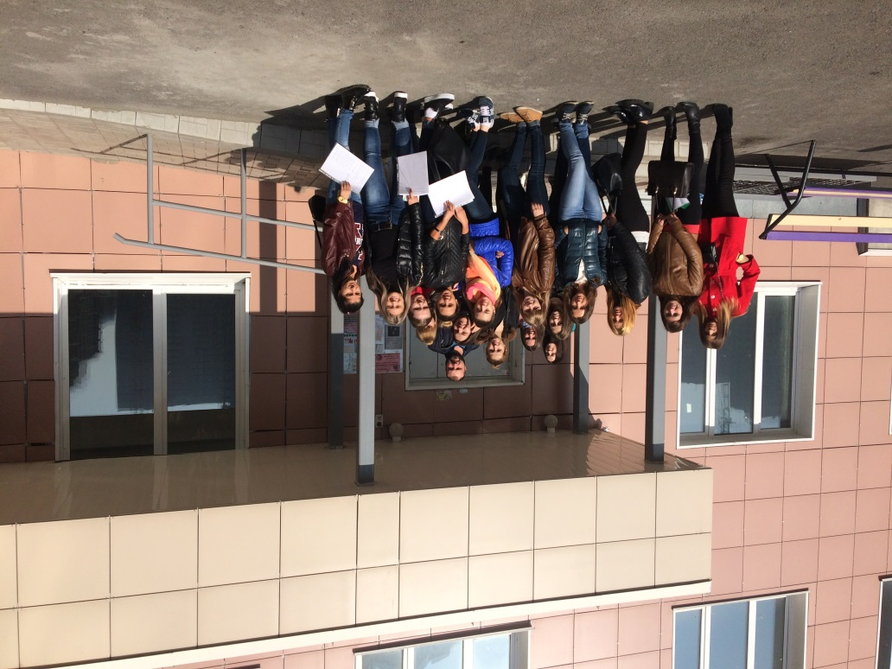
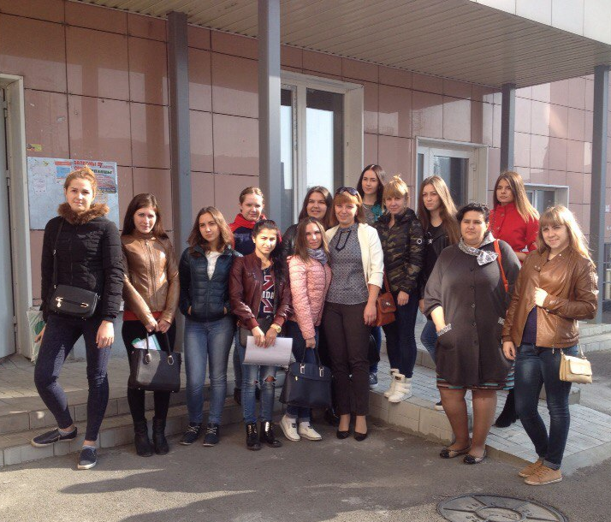
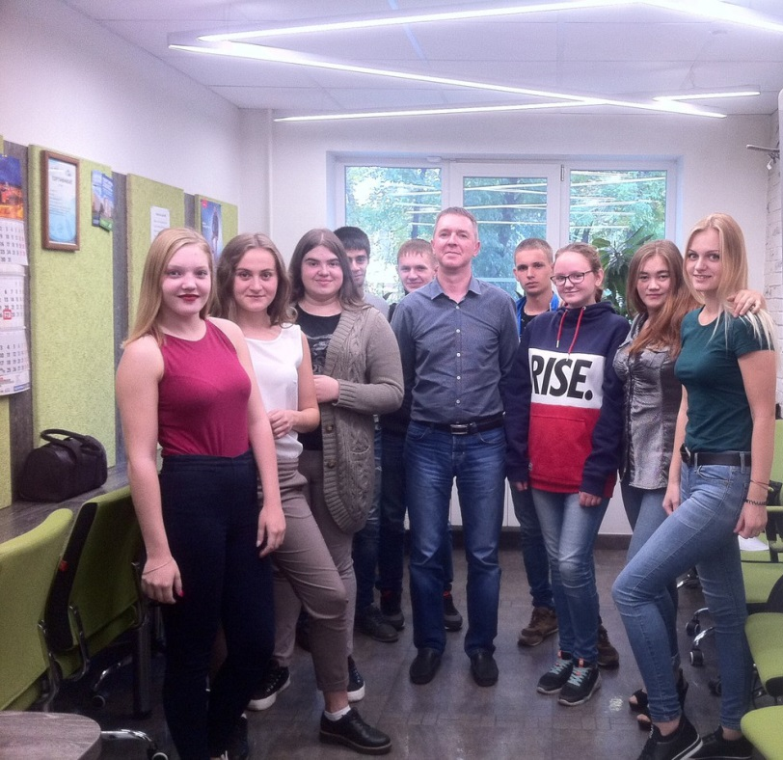

Slide 20
СПАСИБО ЗА ВНИМАНИЕ!

